Slide 1
филиал «Сказка»
МБДОУ Платоновского детского сада
Занятие на тему:
«Значимость семейных традиций в наше время»
Автор: Масежная Валентина Васильевна, воспитатель

Slide 2
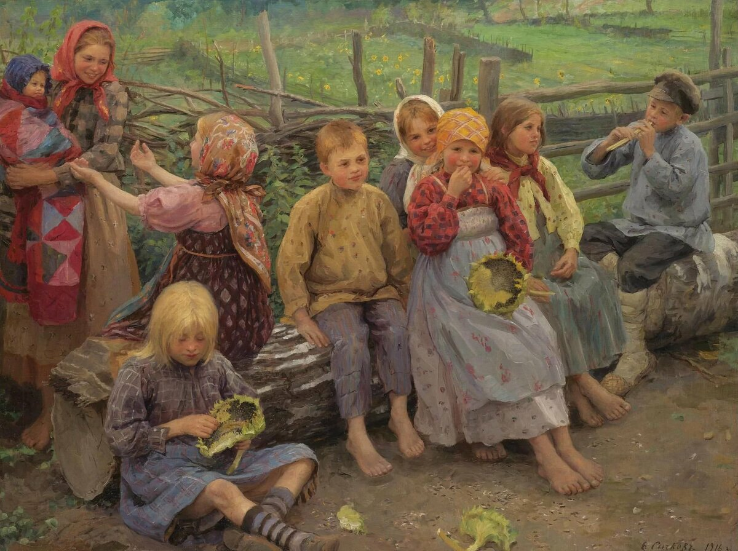

Slide 3
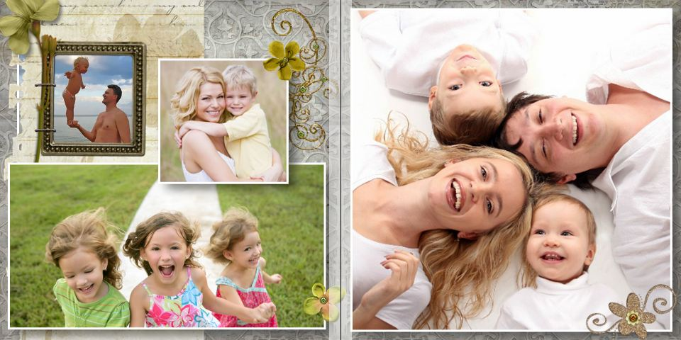
1. Традиция «Хранение семейных фотографий».

Slide 4
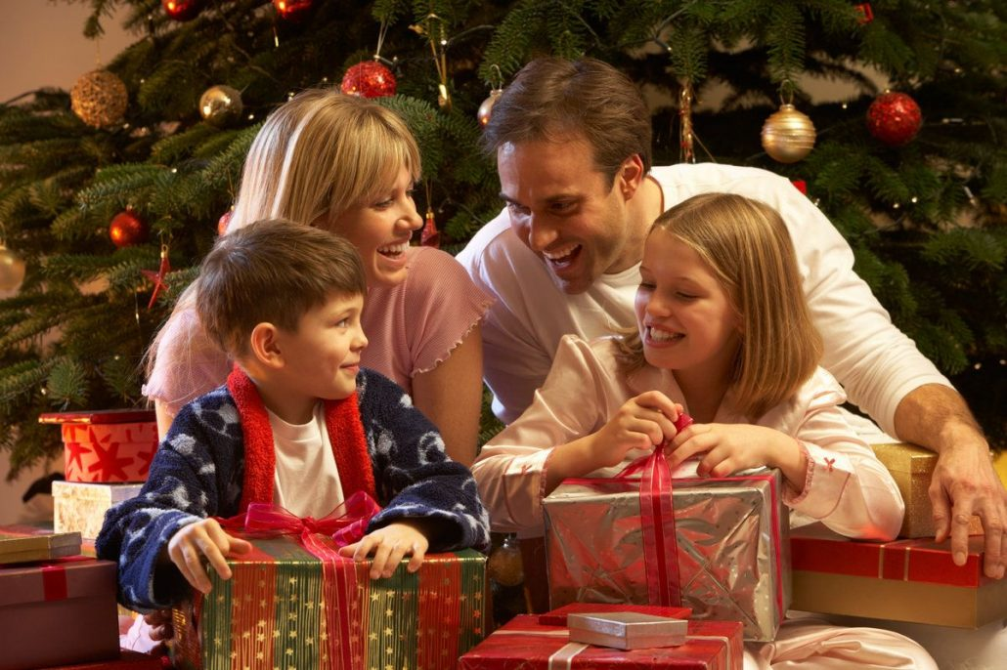
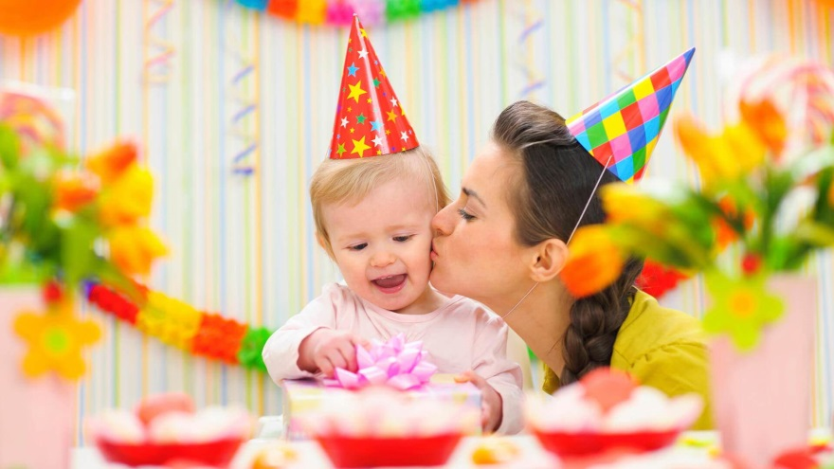
2. Традиция «Семейные праздники».

Slide 5
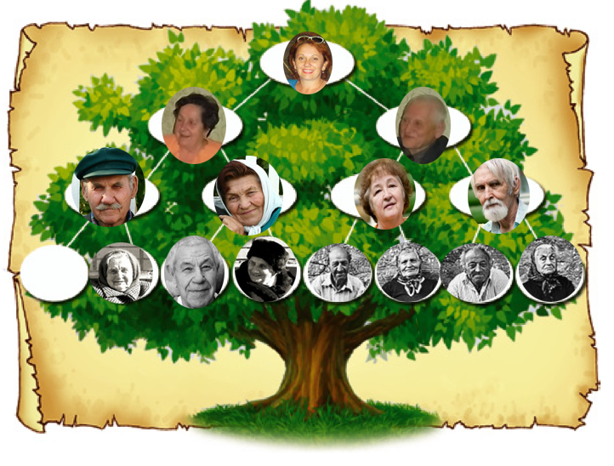
3. Традиция «Мое родословное дерево».

Slide 6
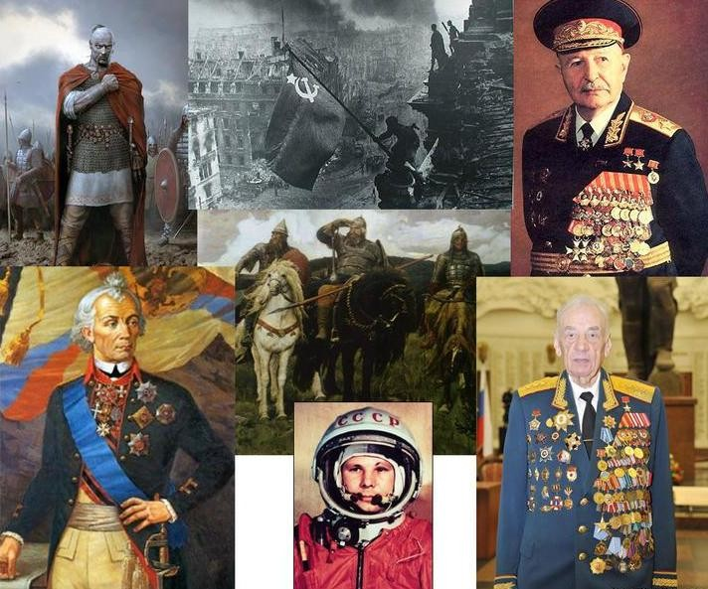
4. Традиция «Гордость за своих предков».

Slide 7
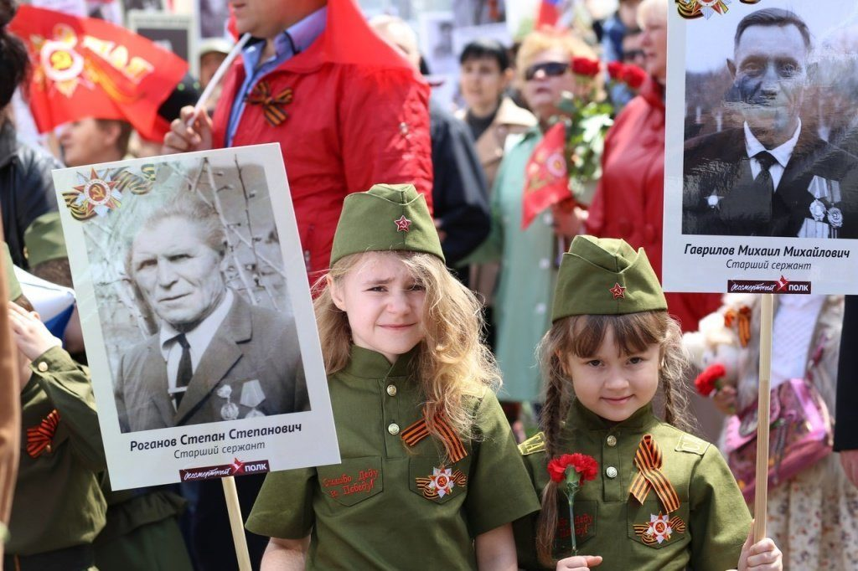
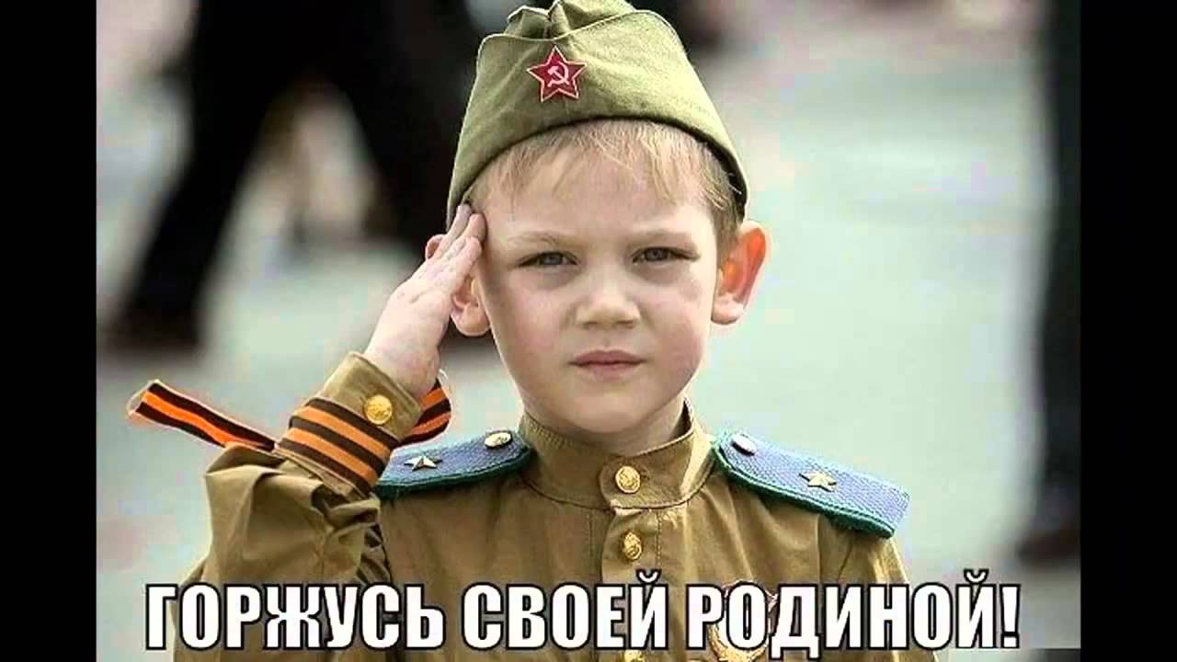

Slide 8
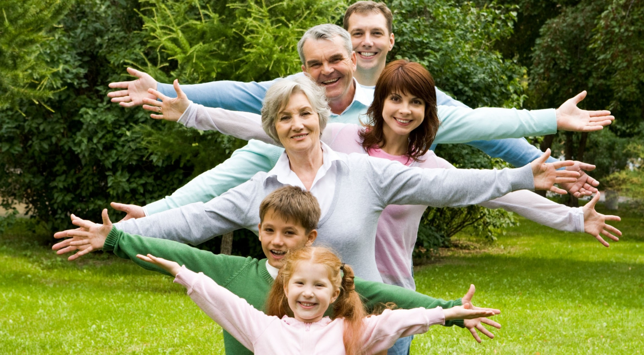

Slide 9
Спасибо за внимание!

